Slide 1
Мастер класс «Игольница»
Дудник Ю.Н
преподаватель декоративно- прикладного творчества
ЦНТ «Вдохновение» поселок Кысыл-Сыр
май 2020г.

Slide 2
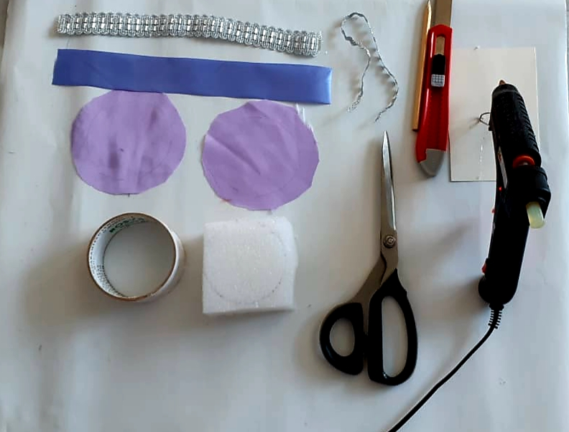
Что бы сделать игольницу нам понадобиться: 2 кусочка ткани, каркас от скотча, ножницы, канцелярский нож, атласная лента , тесьма широкая и узкая, губка ,пистолет с клеем, карандаш.

Slide 3
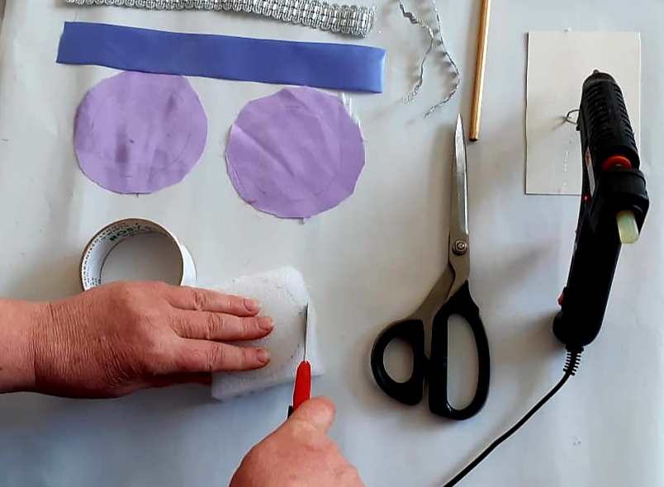
Рисуем карандашом на губке(или любом похожем по текстуре материале) круг по размеру скотча и вырезаем его канцелярским ножом.

Slide 4
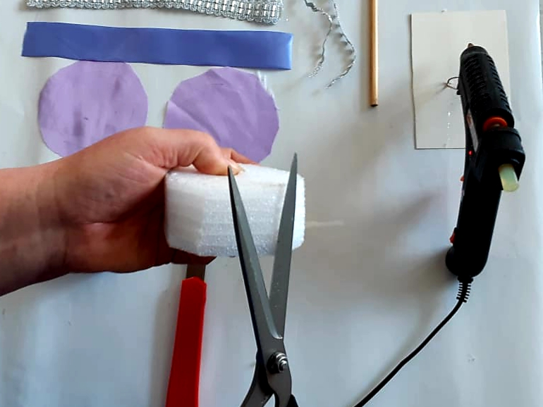
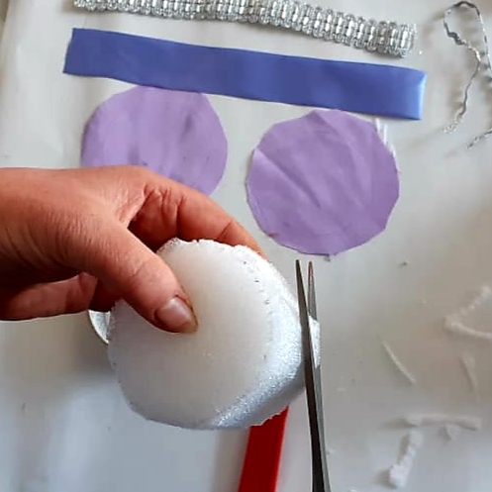
Аккуратно ножницами подравниваем края круга

Slide 5
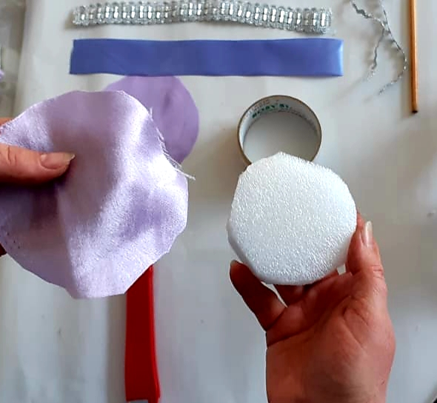
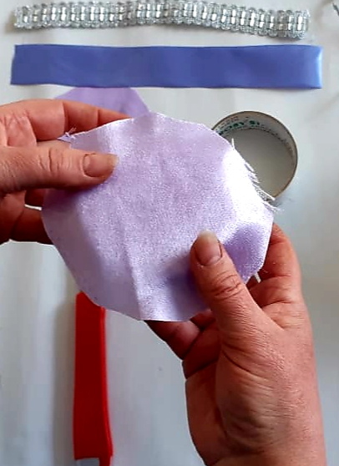
Ткань вырезаем на 2 см больше заготовленного круга

Slide 6
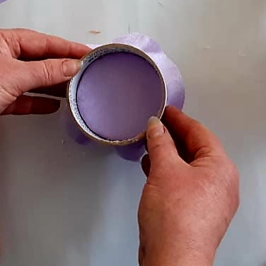
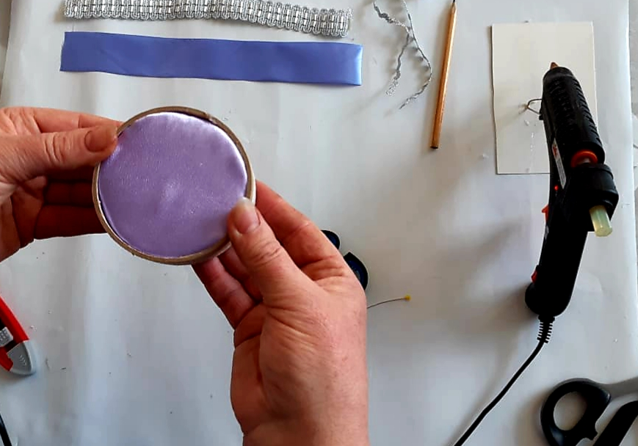
Надеваем каркас скотча на заготовку. Снизу точно также заправляем ткань. Или можно приклеить любую красивую основу, как подскажет вам фантазия.

Slide 7
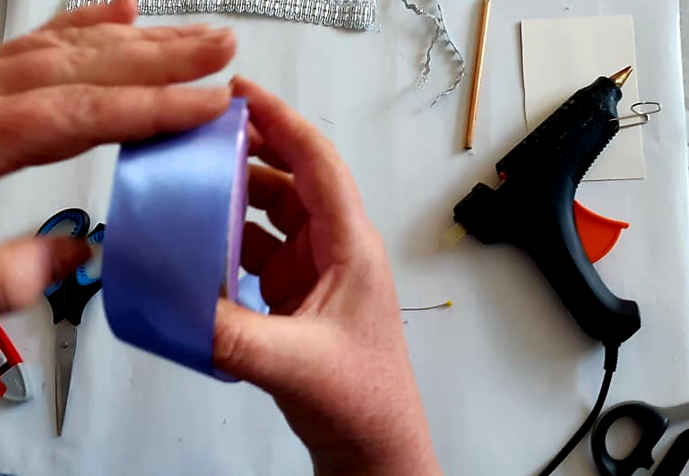
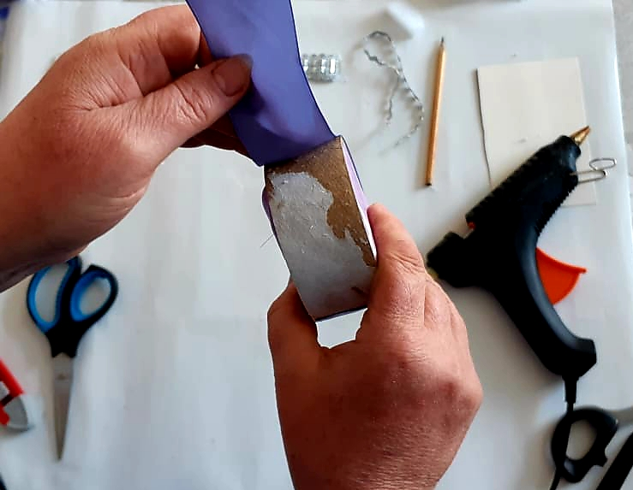
Берем атласную ленту и приклеиваем ее пистолетом к каркасу скотча

Slide 8
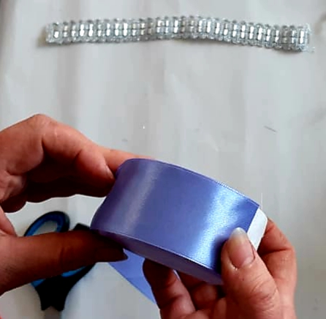
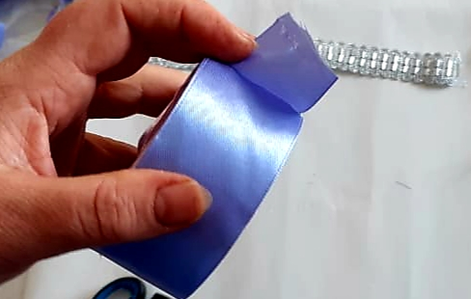
Приклеиваем ленту ровно, лишний кусочек ленты аккуратно отрезаем

Slide 9
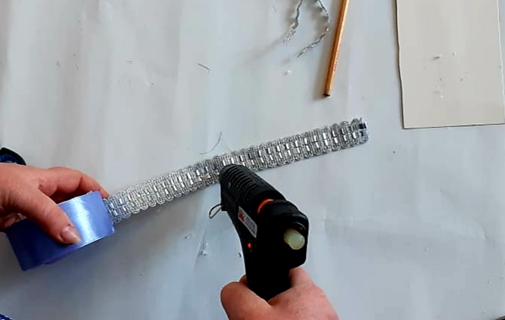
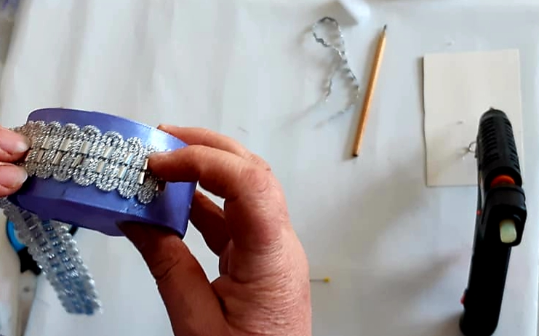
Берем широкую тесьму и приклеиваем ее к атласной ленте. Здесь можно проявить фантазию и приклеить любой формы тесьму, какая есть у вас дома .

Slide 10
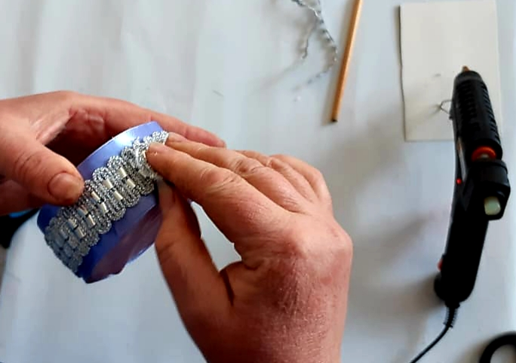
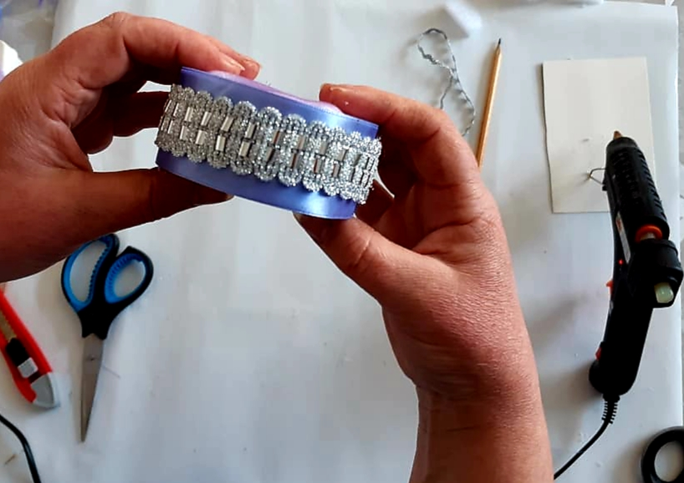
Вид сбоку.

Slide 11
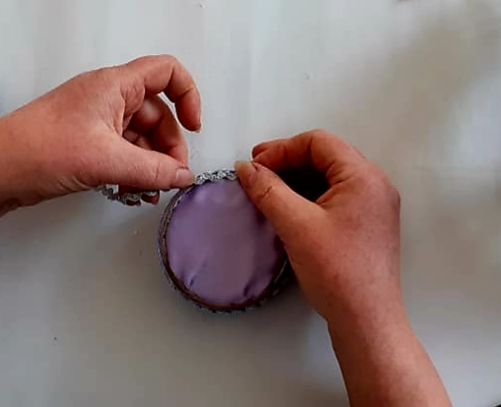
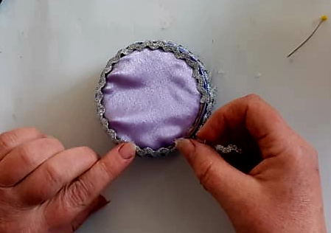
Берем узкую тесьму и клеем ее сверху, закрывая некрасивые края от скотча

Slide 12
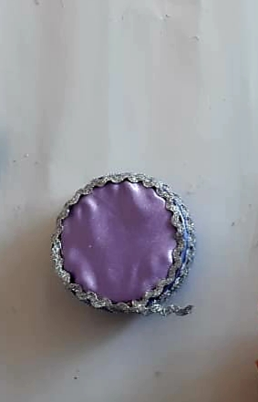
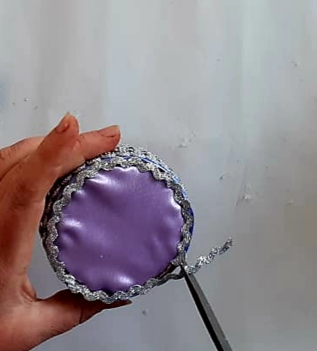
Лишний кусочек тесьмы отрезаем ножницами.

Slide 13
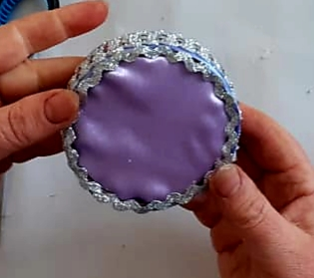
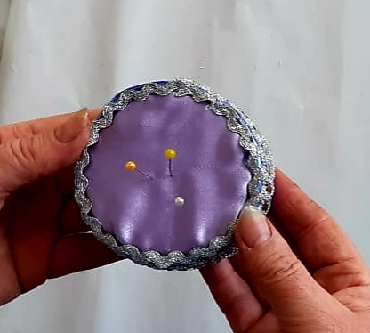
Вот такая получилась игольница .

Slide 14
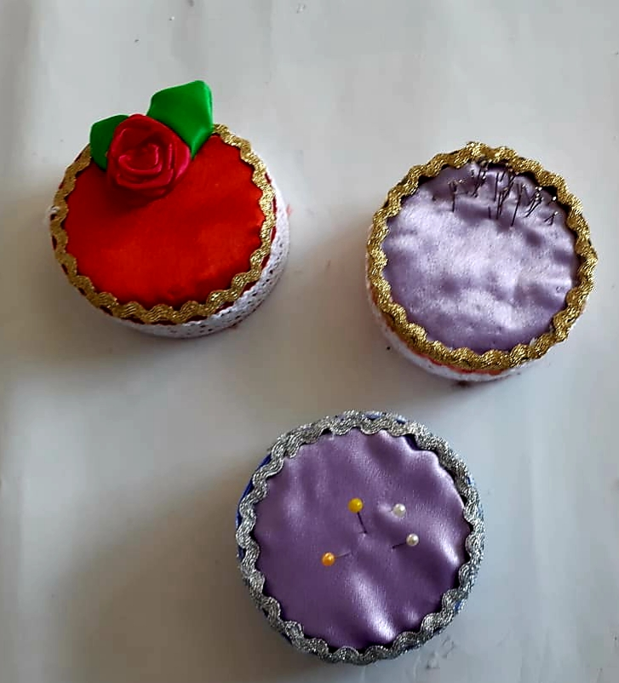
Украсить игольницы можно разнообразно и на любой вкус.

Slide 15
Такие игольницы можно сделать вместе с детьми любого возраста
Спасибо за внимание.

